Slide 1
FINLANDIA
– SOCIEDAD COMPROMETIDA CON IGUALDAD DE GÉNERO

Slide 2
EL ÉXITO DE FINLANDIA COMO PAÍS ESTÁ LIGADO, EN GRAN MEDIDA, CON MEJORAR LA POSICIÓN DE LA MUJER Y PROMOVER LA IGUALDAD DE GÉNERO.

Slide 3
HISTORiA
Finlandia fue el primer país del mundo en aprobar, en 1906, el derecho universal e igualitario al voto y de presentarse a las elecciones.
En 1907, Finlandia fue también el primer país que eligió mujeres al Parlamento.

Slide 4
NUESTRAS FORTALEZAS
Mujeres y hombres están igualmente representados en el mercado laboral finlandés.
La discriminación por motivos de género está prohibida por ley.
Todos los niños y niñas finlandeses estudian en aulas mixtas al menos durante 9 años, y reciben comidas gratuitas en la escuela.

Slide 5
NUESTRAS FORTALEZAS
Clínicas de salud infantil y otros servicios que proveen salud y bienestar a toda la familia – de la mejor manera posible.
Finlandia es famosa por sus canastillas de maternidad, enviadas para todas las futuras madres o familias.

Slide 6
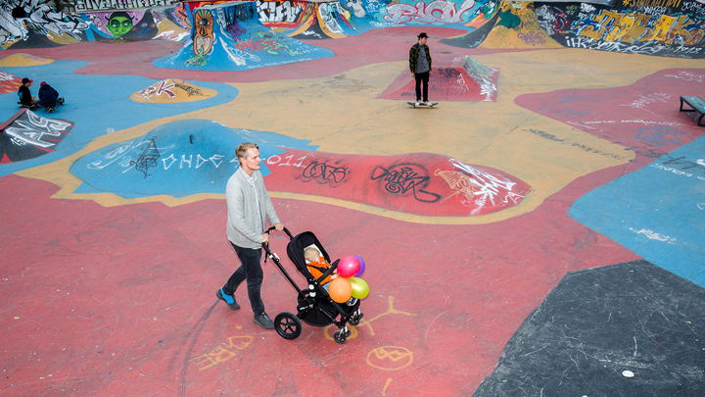

Slide 7
LA PROMOCIÓN DE LOS DERECHOS DE MUJERES Y NIÑAS ES UNA DE LAS CUATRO PRIORIDADES CLAVE DE LA NUEVA POLÍTICA DE DESARROLLO DE FINLANDIA.

Slide 8
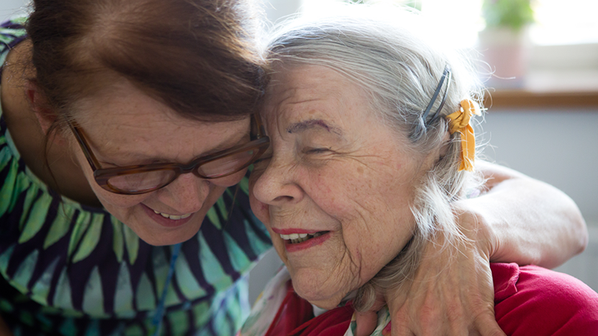

Slide 9
HECHOS Y CIFRAS
Todos los más altos cargos politicos en Finlandia han sido ocupados por mujeres:
Presidenta de la República (2000)
Primeras Ministras (2003, 2010 y 2019)
Ministra de Hacienda (2011, 2019)
Ministra de Asuntos Exteriores (1995)
Ministra de Defensa (1990)

Slide 10
HECHOS Y CIFRAS EN POLÍTICA
47%
58%
de los miembros del Parlamento finlandés son mujeres
de los ministros (11 de 19) en el Gobierno son mujeres

Slide 11
HECHOS Y CIFRAS EN MUNICIPALIDADES
39%
39%
de los consejeros municipales son mujeres
de los miembros de comités municipales son mujeres

Slide 12
HECHOS Y CIFRAS EN NEGOCIOS
29%
40%
1/3
de los miembros del directorio en compañías que cotizan en bolsa son mujeres
de los miembros del directorio en compañías de propiedad del Estado son mujeres
cerca de 1/3 de los empresarios de Finlandia son mujeres, una proporción relativamente alta en comparación con otros países de la UE

Slide 13
FAMOSAS MUJERES FINLANDESAS
Minna Canth
Escritora y activista social, fue la primera mujer en tener un día nacional de celebración en su honor en Finlandia.
Miina Sillanpää
La primera mujer Ministra en Finlandia y figura clave en
el movimiento de los trabajadores.
Helvi Sipilä
Promotora de los derechos de la mujer. Fue la primera mujer jamás designada como Secretaria General Asistente de las Naciones Unidas, en 1972.

Slide 14
FAMOSAS MUJERES FINLANDESAS
Elisabeth Rehn
Primera mujer Ministra de Defensa de Finlandia en 1990. Rehn es conocida por sus funciones internacionales como Subsecretaria General de la ONU y como Relatora Especial sobre Derechos Humanos en Bosnia y Herzegovina.
Tarja Halonen
Primera mujer Presidenta de Finlandia. Halonen ha prestado especial atención a las cuestiones de derechos humanos, democracia, sociedad civil e igualdad de género.
Sanna Marin
positions
Primera Ministra de Finlandia desde 2019. Con edad de 34, se convirtió en la mujer más jóven en ser Jefe de Estado, y en la Primera Ministra de Finlandia más jóven de todos los tiempos.
t political positions
highest political positions

Slide 15
CONOCE MÁS SOBRE IGUALDAD DE GÉNERO EN FINLANDIA
Ministerio para Cooperación Nórdica e Igualdad
Ministerio de Asuntos Sociales y Salud: Unidad de Igualdad de Género
Concejo para la Igualdad de Género (TANE)
Defensor del Pueblo para la Igualdad

Slide 16
CONOCE MÁS SOBRE IGUALDAD DE GÉNERO EN FINLANDIA
Tribunal Nacional de Antidiscriminación e Igualdad
Comité de Empleo e Igualdad en el Parlamento Finlandés
Centro de Información para la Igualdad de Género
Estadísticas de Finlandia: Igualdad de Género

